Slide 1
EJECUCIÓN PRESUPUESTARIA DE GASTOS ACUMULADA al mes de Febrero de 2017 Partida 12: MINISTERIO DE OBRAS PÚBLICAS
UNIDAD DE ASESORÍA PRESUPUESTARIA
SENADO DE LA REPÚBLICA DE CHILE
Valparaíso, abril 2017

Slide 2
Ejecución Presupuestaria de Gastos Acumulada al Mes de Febrero de 2017 Ministerio de Obras Públicas
Principales hallazgos
Para el año 2017 la Partida presenta un presupuesto aprobado de $2.285.158 millones, de los cuales un 90% se destina a iniciativas de inversión y transferencias de capital, con una participación de un 69,8% y 20,2% respectivamente, los que a Febrero registraron erogaciones del 9,2% y 16,9% respectivamente sobre el presupuesto vigente.
La Ejecución del Ministerio, del mes de Febrero ascendió a $158.586 millones, es decir, un 6,9% respecto de la ley inicial, inferior en 0,4 puntos porcentuales respecto a igual mes del año 2016. Con ello, la ejecución acumulada a Febrero de 2017 ascendió a $452.895 millones, equivalente a un 20% del presupuesto vigente y un 19,8% del presupuesto inicial.
Respecto a los aumentos y disminuciones al presupuesto inicial, la Partida presenta al mes de Febrero una disminución consolidada de $23.234 millones. Afectando solo el subtítulo 31 “iniciativas de inversión”.
En cuanto a los programas, el 97% del presupuesto inicial, se concentra en la Dirección General de Obras Públicas, destacando a su vez, la participación de la Dirección de Vialidad que representan el 47% de la Partida, el que al mes de Febrero alcanzó una ejecución de 21,5% respecto al presupuesto vigente.

Slide 3
Ejecución Presupuestaria de Gastos Acumulada al Mes de Febrero de 2017 Ministerio de Obras Públicas
Principales hallazgos
La Dirección de Planeamiento es la que presenta el mayor avance con un 31,2%, explicado por el nivel de gasto en las transferencias de capital a Empresas Metro S.A. que a Febrero presenta una ejecución de 31,5%, representando a su vez el 97,6% del presupuesto vigente de la Dirección.
Mientras que la Dirección de Arquitectura es la que presenta la ejecución menor con un 11,2%.

Slide 4
Ejecución Presupuestaria de Gastos Acumulada al Mes de Febrero de 2017 Ministerio de Obras Públicas
en miles de pesos 2017

Slide 5
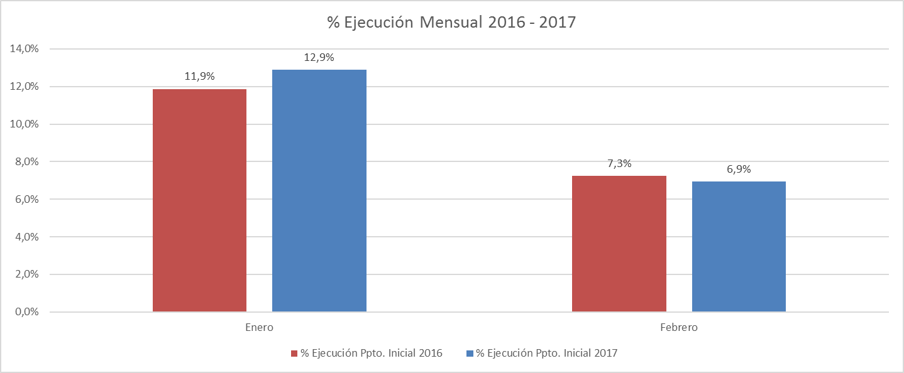
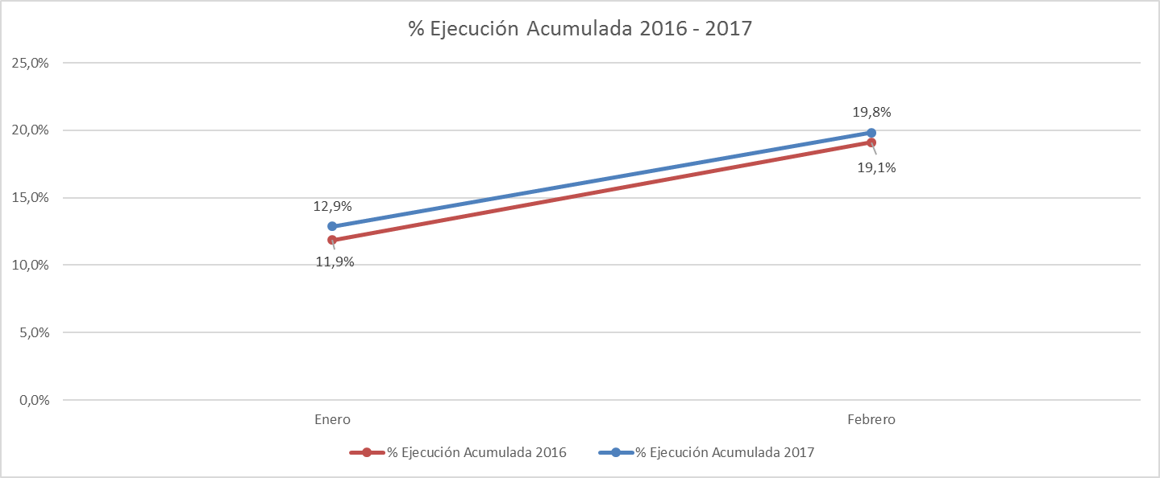
Ejecución Presupuestaria de Gastos Acumulada al Mes de Febrero de 2017 Ministerio de Obras Públicas
Comportamiento de la Ejecución Presupuestaria de la Partida 2016 - 2017

Slide 6
Ejecución Presupuestaria de Gastos Acumulada al mes de Febrero de 2017 Partida 12, Resumen por Capítulos
en miles de pesos 2017
Fuente: Elaboración propia en base a Informes de ejecución presupuestaria mensual de DIPRES

Slide 7
Ejecución Presupuestaria de Gastos Acumulada al Mes de Febrero de 2017 Partida 12, Capítulo 01, Programa 01: Secretaría y Administración General
en miles de pesos 2017

Slide 8
Ejecución Presupuestaria de Gastos Acumulada al Mes de Febrero de 2017 Partida 12, Capítulo 02, Programa 01: Administración y Ejecución de Obras Públicas
en miles de pesos 2017

Slide 9
Ejecución Presupuestaria de Gastos Acumulada al Mes de Febrero de 2017 Partida 12, Capítulo 02, Programa 02: Dirección de Arquitectura
en miles de pesos 2017

Slide 10
Ejecución Presupuestaria de Gastos Acumulada al Mes de Febrero de 2017 Partida 12, Capítulo 02, Programa 03: Dirección de Obras Hidráulicas
en miles de pesos 2017

Slide 11
Ejecución Presupuestaria de Gastos Acumulada al Mes de Febrero de 2017 Partida 12, Capítulo 02, Programa 04: Dirección de Vialidad
en miles de pesos 2017

Slide 12
Ejecución Presupuestaria de Gastos Acumulada al Mes de Febrero de 2017 Partida 12, Capítulo 02, Programa 06: Dirección de Obras Portuarias
en miles de pesos 2017

Slide 13
Ejecución Presupuestaria de Gastos Acumulada al Mes de Febrero de 2017 Partida 12, Capítulo 02, Programa 07: Dirección de Aeropuertos
en miles de pesos 2017

Slide 14
Ejecución Presupuestaria de Gastos Acumulada al Mes de Febrero de 2017 Partida 12, Capítulo 02, Programa 08: Administración Sistema Concesiones
en miles de pesos 2017

Slide 15
Ejecución Presupuestaria de Gastos Acumulada al Mes de Febrero de 2017 Partida 12, Capítulo 02, Programa 11: Dirección de Planeamiento
en miles de pesos 2017

Slide 16
Ejecución Presupuestaria de Gastos Acumulada al Mes de Febrero de 2017 Partida 12, Capítulo 02, Programa 12: Agua Potable Rural
en miles de pesos 2017

Slide 17
Ejecución Presupuestaria de Gastos Acumulada al Mes de Febrero de 2017 Partida 12, Capítulo 04, Programa 01: Dirección General de Aguas
en miles de dólares americanos

Slide 18
Ejecución Presupuestaria de Gastos Acumulada al Mes de Febrero de 2017 Partida 12, Capítulo 05, Programa 01: Instituto Nacional de Hidráulica
en miles de pesos 2017

Slide 19
Ejecución Presupuestaria de Gastos Acumulada al Mes de Febrero de 2017 Partida 12, Capítulo 07, Programa 01: Superintendencia de Servicios Sanitarios
en miles de pesos 2017

